Slide 1
Huishoudelijke schade anno 2017 Meester Jean-Baptiste PETITAT, Advocaat bij de balie te Brugge

Slide 2
Inhoudstafel
Algemeen
Omschrijving van huishoudelijke schade
Onderscheid met hulp van derden
Onderscheid met verhoogde inspanningen
Materiële schade maar geen inkomstenverlies
De medisch deskundige
De Indicatieve Tabel 2016
Aanspraakgerechtigden
Hardnekkige misverstanden

Slide 3
Inhoudstafel
Huishoudelijke schade bij tijdelijke ongeschiktheid
Periodes ziekenhuisverblijf en/of volledige immobilisatie
Geringe tijdelijke huishoudelijke ongeschiktheid
Verdeling tussen echtgenoten of partners
Begroting
Criteria en bewijslast
Bijdrage van elke partner
Tijdens periode van hospitalisatie?
Lesionele schade, functionele schade en situationele ongeschiktheid
Cumulatie met hulp van derden in het huishouden?

Slide 4
Inhoudstafel
Blijvende huishoudelijke ongeschiktheid
Bewijs van (het bestaan van) blijvende huishoudelijke schade
Evaluatie en berekening
Huishoudelijke schade na overlijden
De HODA-schaal
Besluiten en bedenkingen

Slide 5
Algemeen
Omschrijving
= bijzondere categorie van economische ongeschiktheid die ingeval van aantasting van de (psycho)fysieke integriteit van het slachtoffer of van zijn functioneel of energetisch potentieel met een reële weerslag op zijn actuele en/of toekomstige geschiktheid om huishoudelijke taken te vervullen, voor vergoeding in aanmerking komt
Heeft betrekking op de verdwenen of verminderde mogelijkheid om de huishoudelijke taken te vervullen
Dit verlies aan prestaties vertegenwoordigt een zelfstandige economische schade los van de financiële mogelijkheden van het slachtoffer
Deze schadepost heeft dus betrekking op de besparingscapaciteit in de privésfeer
Onderscheid met hulp van derden
Flinterdunne grens: onzichtbare schade op een lastig kruisvlak?
Onderscheid tussen noodzakelijke hulp van derden in het huishouden en hulp van derden ten behoeve van het slachtoffer zelf
Onderscheid met verhoogde inspanningen
Bepaling van huishoudelijke schade
Materiële schade maar geen inkomstenverlies
De medisch deskundige
De Indicatieve Tabel 2016

Slide 6
Algemeen
Omschrijving
Onderscheid met hulp van derden
Onderscheid met verhoogde inspanningen
Bestaat de economische schade als huisvrouw of huisman enkel in de verhoogde inspanningen om de economische waarde als huisvrouw of huisman op peil te houden?
H. ULRICHTS: ofwel vergoedbare huishoudelijke schade, ofwel vergoedbare verhoogde inspanningen: “of of” niet “en en”
Bepaling van huishoudelijke schade
Intrinsieke waarde: uitsparing van levensnoodzakelijke kosten waarvan de geldwaarde alleen op een onrechtstreekse wijze kan worden berekend
Hoe dient de “economisch waardeerbare weerslag” op de geschiktheid tot vervullen van huishoudelijke taken bepaald te worden?
Niet financieel tastbare schade niet in concreto maar via abstracte waardebepaling vergoeden?
Is verlies van ‘kostenbesparende activiteit’ automatisch vergoedbaar en zo ja, quid als het forfaitair bedrag de reële kost overstijgt en ergo stavingsstukken uitblijven?
Materiële schade maar geen inkomstenverlies
De medisch deskundige
De Indicatieve Tabel 2016

Slide 7
Algemeen
Omschrijving
Onderscheid met hulp van derden
Onderscheid met verhoogde inspanningen
Bepaling van huishoudelijke schade
Materiële schade maar geen inkomstenverlies
Economische schade = het verdwijnen of de vermindering van de kostenbesparing die normaliter tot stand komt doordat de huishoudelijke taken niet hoeven uitbesteed te worden aan derden die hiervoor vergoed moeten worden
Geen vergoeding voor tijdelijke baatderving
Fiscaal voorbehoud wenselijk?
De medisch deskundige
Verfijning opdracht in IT 2016: “alle nuttige elementen zo precies en volledig mogelijk omschrijven en dit in een voor iedereen begrijpbare taal”
De Indicatieve Tabel 2016

Slide 8
Algemeen
Omschrijving
Onderscheid met hulp van derden
Onderscheid met verhoogde inspanningen
Bepaling van huishoudelijke schade
Materiële schade maar geen inkomstenverlies
De medisch deskundige
De Indicatieve Tabel 2016
Richtlijnen
€ 20,00 per dag tijdelijke ongeschiktheid aan 100 % en vervolgens pro rata
Verhoogd met € 7,00 per kind ten laste (vgl. IT 2012: € 5,00 per kind ten laste)
65 % - 35 % - verdeelsleutel
Rekening houdend met de voorzienbare evolutie van de samenstelling van het kerngezin

Slide 9
Algemeen
De Indicatieve Tabel 2016
Analyse en kritische bedenkingen
Tijdelijke huishoudelijke ongeschiktheid
Quid met het inwonend kind als slachtoffer?
Blijvende huishoudelijke ongeschiktheid
Drie wijzen van vergoeding
(Geïndexeerde en herzienbare) rente
Niet langer “de meest volledige en passende vorm van vergoeding”
Kapitalisatie
Geen “drempel” van 15 % blijvende ongeschiktheid meer vooropgesteld in de IT 2016
Wel: rekening houdend met de bijdrage van de betrokkene in het huishouden (65/35-aandeel)
Lineaire vergoedingswijze vs. niet-lineaire schade ?
Forfait
Voor alle ongeschiktheidspercentages
Het Hof van Cassatie en de vergoeding van huishoudelijke schade

Slide 10
Algemeen
De Indicatieve Tabel 2016
Analyse en kritische bedenkingen
Welke Indicatieve Tabel van toepassing?
Controversiële kwestie
Cassatie: de door een onrechtmatige daad veroorzaakte schade dient te worden begroot op het tijdstip dat het ogenblik van het effectief herstel zo dicht mogelijk benadert, d.i. tijdstip van de uitspraak
Ook rechtspraak “contra” Cassatie
Voorbeeld forfaitaire vergoeding
Slachtoffer: man, 20 jaar, PO 15 %, HO 10 %, EO 6%, 35% aandeel huishouden
IT 2016
PO: 15 x € 1.140,00: € 17.100,00
HO: 10 x € 1.140,00 x 35 %: € 3.990,00
EO: 6 x € 1.140,00: € 6.840,00
Totaal: € 27.830,00
IT 2012
€ 3.375,00 : 3 x resp. 15, 10 en 6: Totaal: € 34.875,00
Verschil: € 7.045,00

Slide 11
Algemeen
De Indicatieve Tabel 2016
Analyse en kritische bedenkingen
Het overlijden
Principes
€ 20,00 per huishouden, verhoogd met € 7,00 per kind ten laste
65 % - 35 % aandeel
Kapitalisatie ten aanzien van diegene met de minst lange levensduurverwachting
Rekening houdend met voorzienbare evolutie van samenstelling van het kerngezin
De rechter moet rekening houden met het aandeel persoonlijk onderhoud van het slachtoffer: in de regel berekend in functie van de globale economische waarde van het gezin en vervolgens in mindering gebracht van de economische huishoudelijke waarde van het slachtoffer
Bij gebrek aan concrete beoordelingselementen wordt dit aandeel forfaitair geraamd op 20% ingeval van gezin zonder kinderlast en op 15% indien gezin minstens één kind telt
Maar: Cass. 26 september 2012: een bedrag dat hoger is dan de schade wordt toegekend wanneer het aandeel van het persoonlijk onderhoud van het slachtoffer wordt afgetrokken van de bijdrage van het slachtoffer in de huishoudelijke taken en niet van de volledige waarde van de huishouding.
Lagere rechtbanken: verdeelde rechtspraak
Conclusie
Over- of onderwaardering van het aandeel van de kosten van persoonlijk onderhoud?

Slide 12
Aanspraakgerechtigden
Algemeen
Geen exclusiviteit; de vergoeding voor verlies van economische waarde in het huishouden behoort tot eigen vermogen van het slachtoffer
Genderstereotiep?
De echte ‘nieuwe vaders’ laten op zich wachten: ongelijke verdeling van huishoudelijke taken is nog steeds actueel en een transversaal fenomeen
Misschien wel evolutie naar meer egaliteit maar zeker ook (nog) weerstand en lang nog geen genderneutraliteit
Verricht de student huishoudelijke arbeid?
Komt een minderjarige in aanmerking voor vergoeding?

Slide 13
Hardnekkige misverstanden
Verhoogde extra-professionele inspanningen vs. economische waarde: deelbaar?
Cass. 13 maart 1996 en 7 januari 1999: het is niet omdat er geen inkomstenverlies is opgetreden tijdens de volledige ongeschiktheid dat de schade veroorzaakt door de onmogelijkheid om huishoudelijke activiteiten verder te zetten, moet worden verworpen
Hoedanigheid?
Cass. 14 november 2000: de vergoeding voor het verlies aan economische waarde als huisvrouw behoort tot het eigen vermogen van de echtgenoot
Is er géén sprake van schade bij volledige huishoudelijke ongeschiktheid bij noodzakelijke hulp van derden of prothetische hulp?
De schade kan voortvloeien uit de noodzaak tot het verrichten van verhoogde inspanningen bij het vervullen van dezelfde gewone huishoudelijke taken
Belang van de deskundige !

Slide 14
Huishoudelijke schade bij tijdelijke ongeschiktheid
Periodes ziekenhuisverblijf en/of volledige immobilisatie
Is er ook vergoeding verschuldigd voor de periode(s) van ziekenhuisverblijf of volledige immobilisatie? Het antwoord is zeer genuanceerd….
Geringe tijdelijke huishoudelijke ongeschiktheid
Is er ook vergoeding verschuldigd bij beperkte ongeschiktheid, hoe klein deze ook is?
Verdeling tussen echtgenoten of partners
Begroting
Criteria en bewijslast
Bijdrage van elke partner
Tijdens een periode van hospitalisatie?
Functionele en situationele ongeschiktheid
Cumulatie met hulp van derden in het huishouden?

Slide 15
Huishoudelijke schade bij tijdelijke ongeschiktheid
Periodes ziekenhuisverblijf en/of volledige immobilisatie
Geringe tijdelijke huishoudelijke ongeschiktheid
Verdeling tussen echtgenoten of partners
65 % door de vrouw – 35 % door de man
Algemeen aanvaard, maar te weinig genuanceerd?
Of is het criterium de nutswaarde van de bijdrage in het huishouden die evenwaardig is tussen de partners in het gezin?
Soeverein oordeel van de bodemrechter
Begroting
Criteria en bewijslast
Per huishouden (attest van gezinssamenstelling)
Verhoging per kind ten laste
Bijdrage van elke partner
Tijdens een periode van hospitalisatie?
Functionele en situationele ongeschiktheid
Cumulatie met hulp van derden in het huishouden?

Slide 16
Huishoudelijke schade bij tijdelijke ongeschiktheid
Periodes ziekenhuisverblijf en/of volledige immobilisatie
Geringe tijdelijke huishoudelijke ongeschiktheid
Verdeling tussen echtgenoten of partners
Begroting
Criteria en bewijslast
Bijdrage van elke partner
65 % door de vrouw – 35 % door de man: facts or fake?
Tijdens een periode van hospitalisatie?
Controversiële kwestie
Functionele en situationele ongeschiktheid
De graad van huishoudelijke ongeschiktheid, die grotendeels bepaald wordt door de aard van de opgelopen letsels, houdt niet noodzakelijk gelijke tred met de graad van economische ongeschiktheid.
Cumulatie met hulp van derden in het huishouden?
In concreto beschrijving door deskundige
Opgelet: artikel 14, vierde lid van het Oprichtingsdecreet van het VAPH juncto artikel 39 van het Decreet van 21 juni 2013 !

Slide 17
Blijvende huishoudelijke ongeschiktheid
Bewijs van (het bestaan van) blijvende huishoudelijke schade
Valt of staat met de vaststellingen en/of besluiten van het deskundig onderzoek en/of verslag
Evaluatie en berekening sinds de IT 2016
Forfaitair
Geen onderscheid > of < 6 % meer
Kapitalisatie
Geen grens ≥ 15 % meer
Rekening houden met de voorzienbare resp. gebruikelijk te verwachten evolutie van de gezinssamenstelling van het slachtoffer
Is er überhaupt wel sprake van ‘gewenning en aanpassing’?
Geïndexeerde en/of herzienbare rente
De witte raven?
Cass. 17 februari 2012: de feitenrechter mag de schade naar billijkheid ramen, mits hij motiveert waarom de door het slachtoffer voorgestelde berekeningswijze niet kan worden aangehouden en voor zover hij vaststelt dat de schade niet anders kan worden bepaald

Slide 18
Huishoudelijke schade na overlijden
Verlies van voordeel uit huishoudelijke arbeid van de overledene
Bepaling en aftrek van de kosten van persoonlijk onderhoud
IT 2012 en IT 2016 vs. het Hof van Cassatie
Kapitaliseren voor de toekomst of niet?
Dan toch maar ex aequo et bono?
Over- of onderwaardering van het aandeel van de kosten van het persoonlijk onderhoud?

Slide 19
De HODA-schaal
Schaal voor bepaling van huishoudelijke schade
Lijkt als wetenschappelijk gevalideerde onderzoeksmethode optimaal
Bestudeert in detail de verschillende aspecten van het huishouden, w.o. keukenactiviteiten, poetsen en onderhoud van de woning, verzorgen van kleding en opruimen woning, klussen en managing van het huishouden, het doen van verplaatsingen en boodschappen;
Door invullen van dergelijke schaal is het mogelijk om de beperkingen in het huishouden om te zetten naar een percentage huishoudelijke schade
In deze schaal worden 5 rubrieken aangehouden waarop men kan scoren tussen 0 = normaal of bijna normaal uitvoerbaar; 1 = lichte belemmering van uitvoering; 2 = matige belemmering van uitvoering; 3 = aanzienlijke belemmering van uitvoering en 4 = activiteit kan niet zelfstandig worden uitgevoerd; 5 = volledige hulp van derden is noodzakelijk zodat men een puntenscore op 100 krijgt, waardoor het resultaat gemakkelijk in een percentage kan worden uitgedrukt

Slide 20
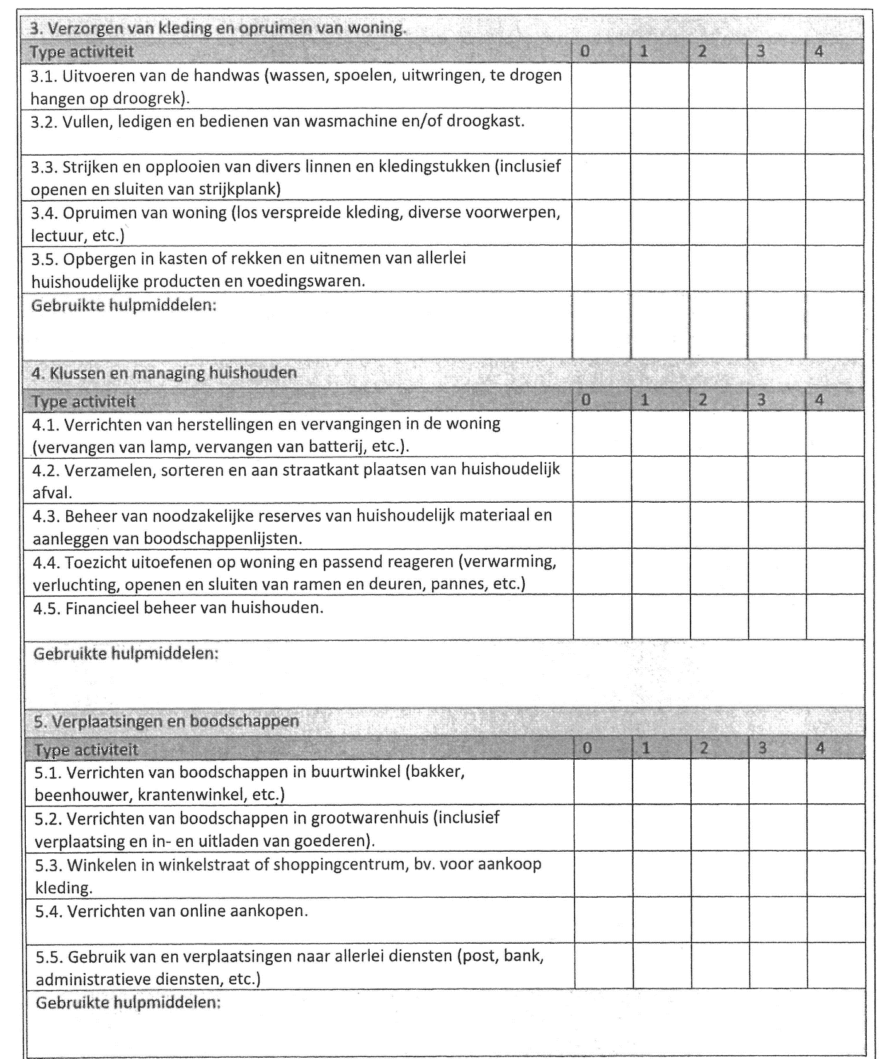
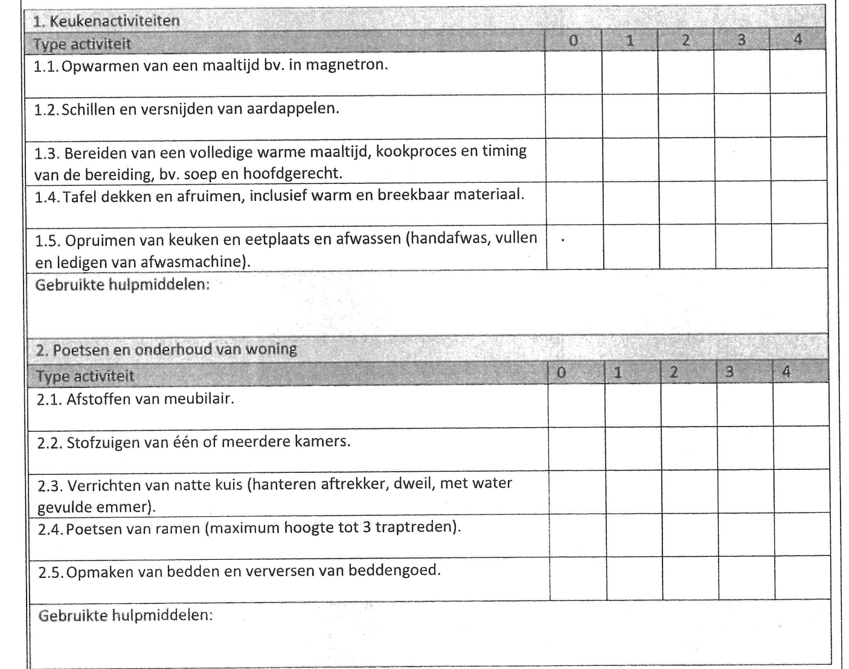
De HODA-schaal

Slide 21
Besluiten en bedenkingen
Blijft de huishoudelijke schade een haard van onzekerheden?
De paradox van de vergoeding: is baremaal vergoeden onder- of oververgoeden?
Nood aan kwalitatieve en kwantitatieve beschrijving van de aantasting van het ADL-potentieel met het oog op een adequate vergoeding van de huishoudelijke schade (gelenigd door de HODA-schaal?)
IT geen directief, obligaat laat staan imperatief voorschrift, partim warm en koud onthaald
Quo vadis met indicatief systeem: everlasting, semper altius of op naar normatief systeem?

